Slide 1
Trường Tiểu học Sài Đồng
Tên bài: Quay phải, quay trái, dàn hang, dồn hàng - Tc “Thi xếp hang nhanh”
THỂ DỤC LỚP 4
Giáo viên: Nguyễn Văn Thanh

Slide 2
MỤC TIÊU
BIẾT THỰC HIỆN VỆ SINH SÂN TẬP VÀ THỰC HIỆN VỆ SINH CÁ NHÂN ĐỂ ĐẢM BẢO AN TOÀN TRONG LUYỆN TẬP
THỰC HIỆN ĐƯỢC CƠ BẢN CÁC NỘI DUNG ĐHĐN: QUAY PHẢI, QUAY TRÁI, DÀN HÀNG, DỒN HÀNG.
ĐỘNG TÁC QUAY SAU: NHẬN BIẾT ĐÚNG HƯỚNG XOAY NGƯỜI, LÀM QUEN VỚI ĐỘNG TÁC QUAY SAU.
QUAN SÁT HƯỚNG DẪN CỦA GIÁO VIÊN ĐỂ TẬP LUYỆN
BIẾT TRAO ĐỔI THẢO LUẬN,LÀM VIỆC THEO TỔ NHÓM

Slide 3
KHỞI ĐỘNG
Thực hiện khởi động xoay các khớp:
+ cổ + hông
+ cổ tay, cổ chân + đầu gối
+ vai

Slide 4
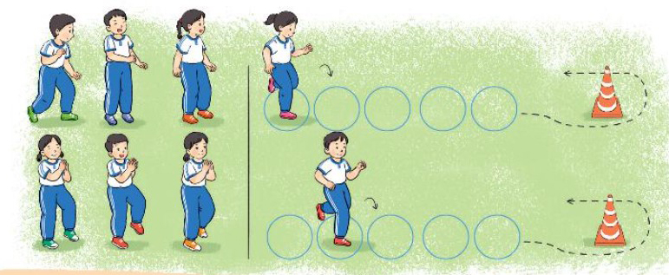
TRÒ CHƠI BỔ TRỢ VẬN ĐỘNG: LÒ CÒ TIẾP SỨC
CÁCH CHƠI: KHI CÓ LỆNH CHƠI, NHỮNG EM SỐ 1 CỦA MỖI HÀNG NHANH CHÓNG NHẢY LÒ CÒ BẰNG 1 CHÂN VỀ PHÍA TRƯỚC VÒNG TRÒN QUA LÁ CỜ( KHÔNG ĐƯỢC GIẪM VAO VÒNG TRÒN) RỒI LẠI NHẢY LÒ CÒ TRỞ LẠI VẠCH XUẤT PHÁT VÀ ĐƯA TAY CHẠM VÀO BẠN SỐ 2, SAU ĐÓ ĐI VỀ ĐỨNG Ở CUỐI HÀNG.
EM SỐ 2 LẠI NHẢY LÒ CÒ NHƯ EM SỐ 1 VÀ CỨ TIẾP TỤC NHƯ VẬY CHO ĐẾN HẾT.
HÀNG NÀO LÒ CÒ XONG TRƯỚC, ÍT PHẠM QUY LÀ THẮNG CUỘC.

Slide 5
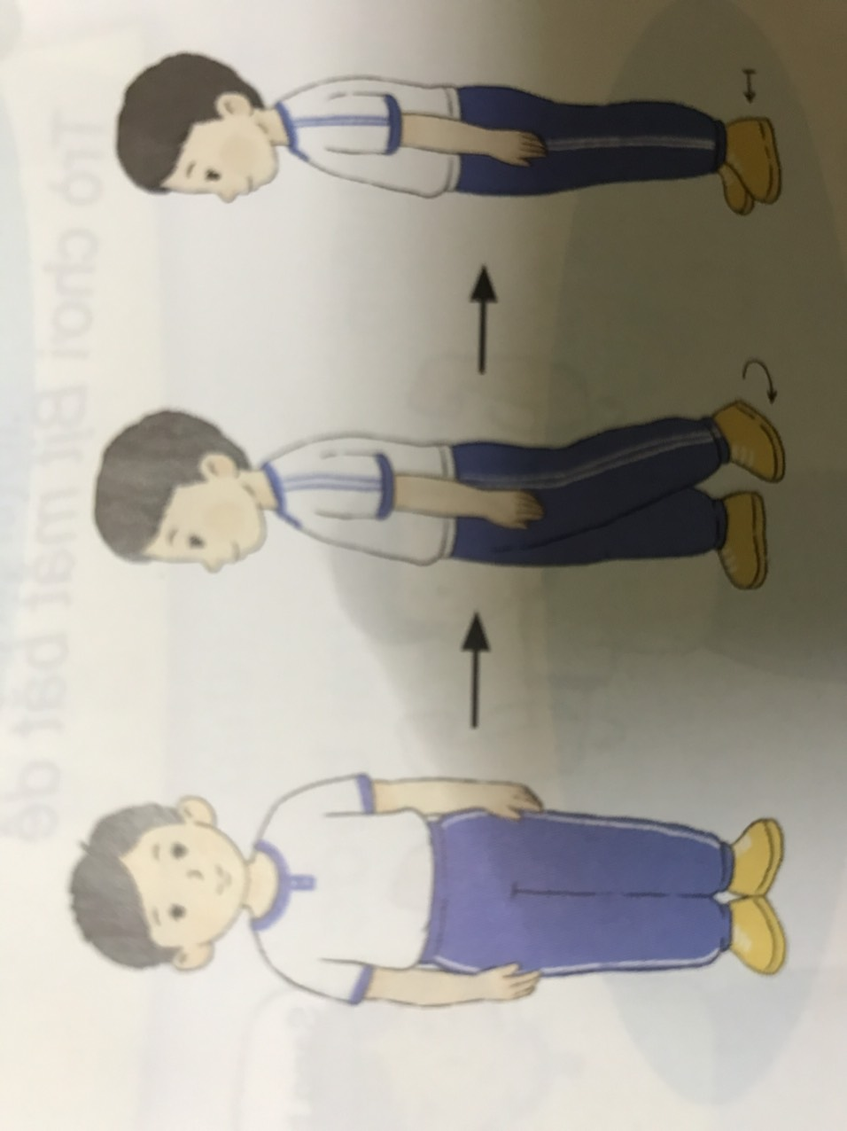
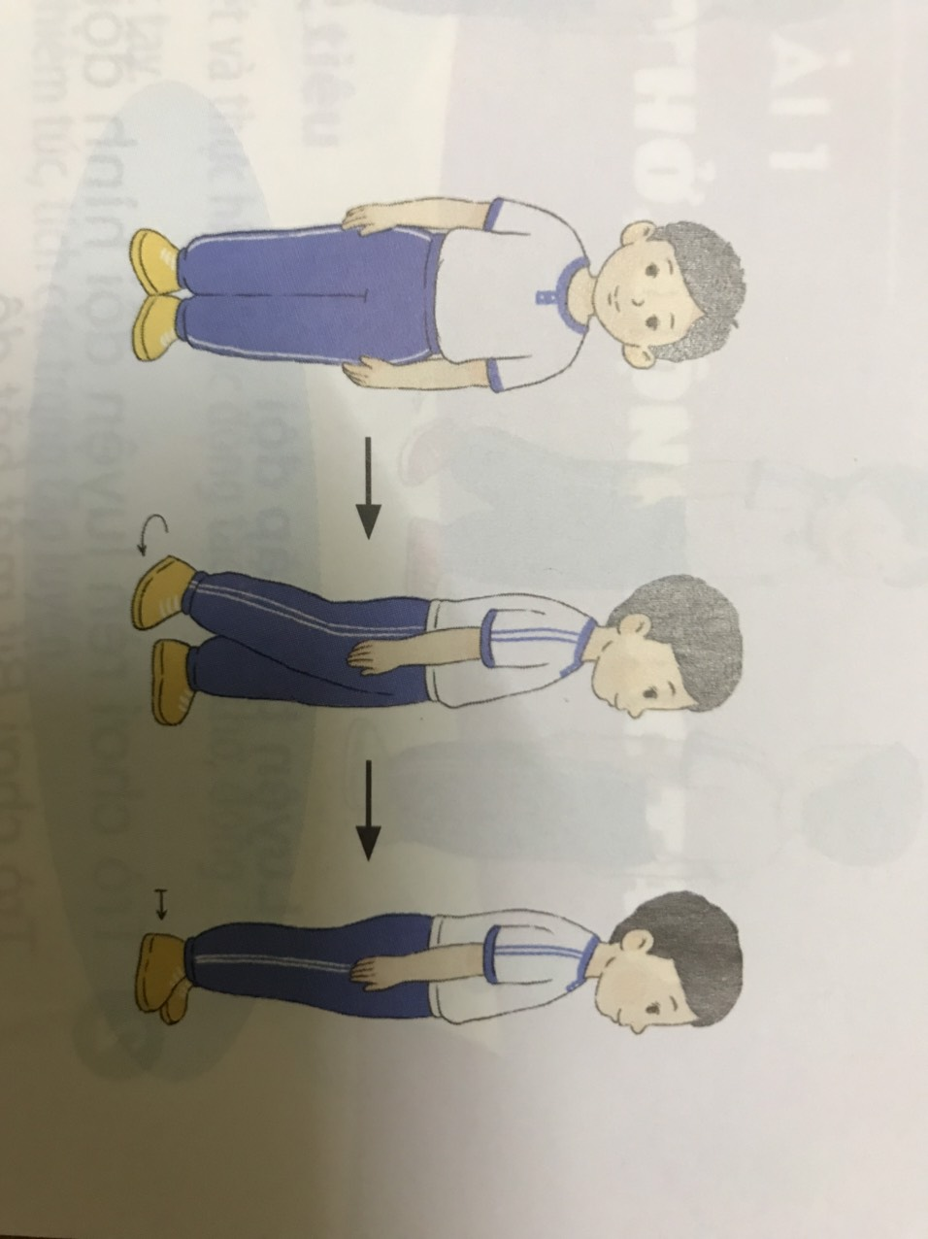
QUAY PHẢI, QUAY TRÁI
Quay phải
Khẩu lệnh: Bên phải – Quay
Động tác: Dùng gót chân phải làm trụ và nửa trên bàn chân trái làm điểm tì, quay người sang phải, đưa chân trái về tư thế đứng nghiêm.
2. Quay trái
- Khẩu lệnh: Bên trái – Quay
Động tác: Dùng gót chân trái làm trụ và nửa trên bàn chân phải làm điểm tì, quay người sang trái, đưa chân phải về tư thế đứng nghiêm.

Slide 6
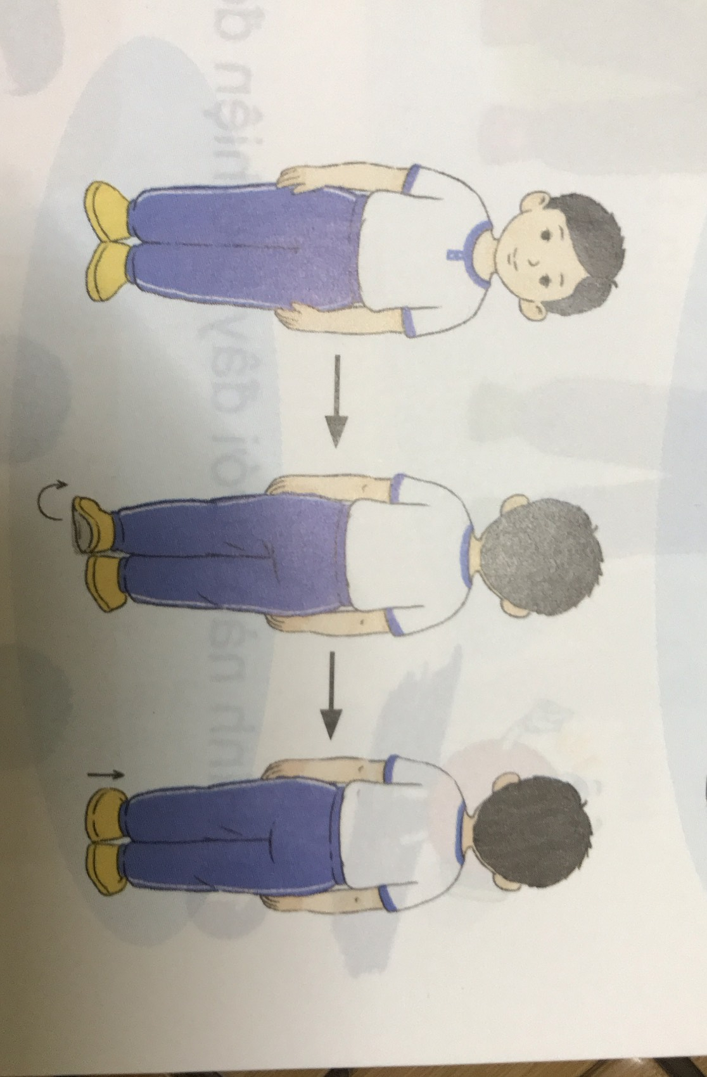
QUAY SAU
QUAY SAU:
KHẨU LỆNH : ĐẰNG SAU – QUAY
ĐỘNG TÁC: DÙNG GÓT CHÂN PHẢI LÀM TRỤ VÀ NỬA TRÊN BÀN CHÂN TRÁI LÀM ĐIỂM TÌ, QUAY NGƯỜI SANG PHẢI – RA SAU, ĐƯA CHÂN TRÁI VỀ TƯ THẾ ĐỨNG NGHIÊM.

Slide 7
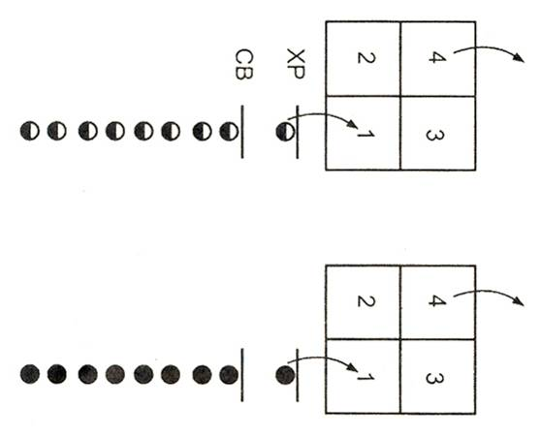
TRÒ CHƠI: NHẢY ĐÚNG, NHẢY NHANH
TRÒ CHƠI: NHẢY ĐÚNG, NHẢY NHANH
Cách chơi: Các tổ tập hợp sau vạch xuất phát, khi có hiệu lệnh lần lượt từng em bật nhảy bằng hai chân vào ô số 1, sau đó bật nhảy chân trái vào ô số 2, rồi bật nhảy chân phải vào ô sô 3, nhảy chụm hai chân vào ô số 4, tiếp theo bật nhảy bằng 2 chân ra ngoài.
+ Em số 1 nhảy xong đến số 2 và cứ lần lượt như vậy cho đến hết.
+ Tổ nào hoàn thành xong trước và không phạm luật tổ đó giành chiến thắng.

Slide 8
THẢ LỎNG
* THỰC HIỆN CÁC ĐỘNG TÁC THẢ LỎNG THEO HƯỚNG DẪN (THẢ LỎNG CƠ THỂ,ĐỘNG TÁC CHẬM,HÍT THỞ NHỊP NHÀNG)
Notes:
In Slide Show mode, select the arrows to visit links.

Slide 9
CHÚNG TA CÙNG NHAU CỦNG CỐ NỘI DUNG BÀI HỌC NHÉ!
BÀI HỌC GỒM HAI PHẦN CHÍNH: ÔN ĐHĐN VÀ TRÒ CHƠI
NỘI DUNG BÀI HỌC HÔM NAY: NHỚ VÀ THUỘC CÁC KHẨU LỆNH, THỰC HiỆN ĐÚNG CÁC YÊU CẦU BÀI TẬP
CƠ BẢN NHỚ VÀ NẮM ĐƯỢC CÁCH CHƠI CÁC TRÒ CHƠI ĐÃ HỌC

